Slide 1
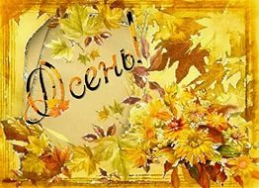
Осень золотая
Золотая

Slide 2
Если на деревьях листья пожелтели,если в край далекий птицы улетели.если небохмурое.если дождик льется.это время года>>>осенью зовется!

Slide 3
Листья кленовые желтые и красные.Листопад,листопад листья желтые летят,под ногами шуршат.шуршат,скоро голым станет сад.

Slide 4
Осенью стало холодно,подул сильный ,холодный ветер.Осенняя одежда.

Slide 5
Часто идут дожди.Зачем нужен зонт?

Slide 6
Первые птицы готовятся к отлету в теплые края.

Slide 7
Новый урожай с огорода.

